Slide 1
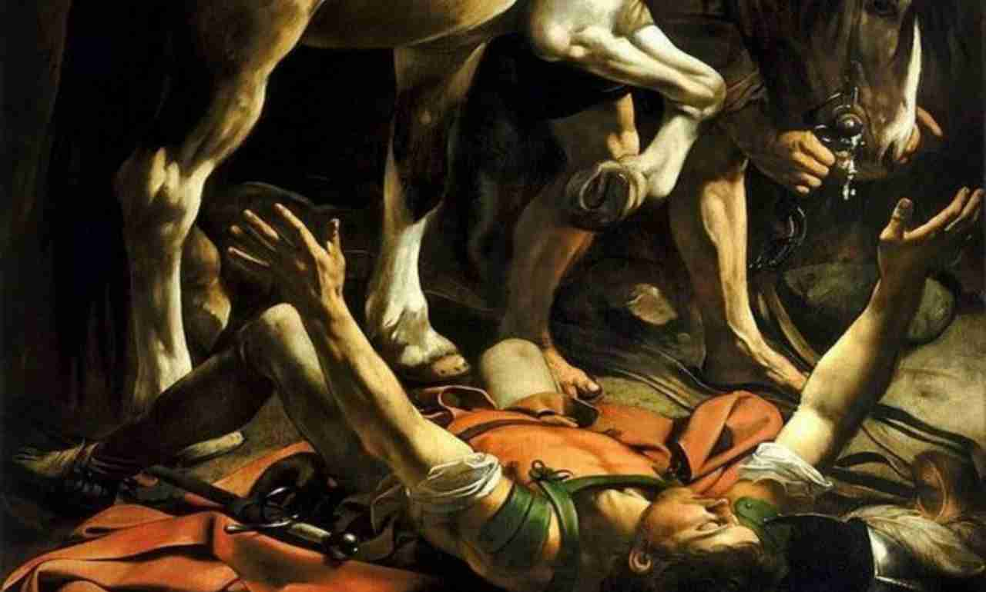
DA SAULO … A PAOLO

Slide 2
LA CONVERSIONE DI SAULO
DA PERSECUTORE A PERSEGUITATO
Guarda il video e scopri cosa avvenne sulla via di Damasco…
https://www.youtube.com/watch?v=fsuDLFALFgU

Slide 3
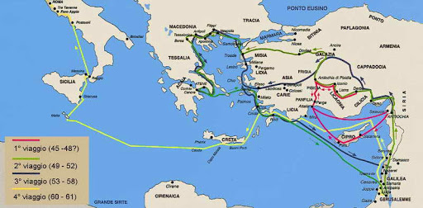
PAOLO L’apostolo delle genti

Slide 4
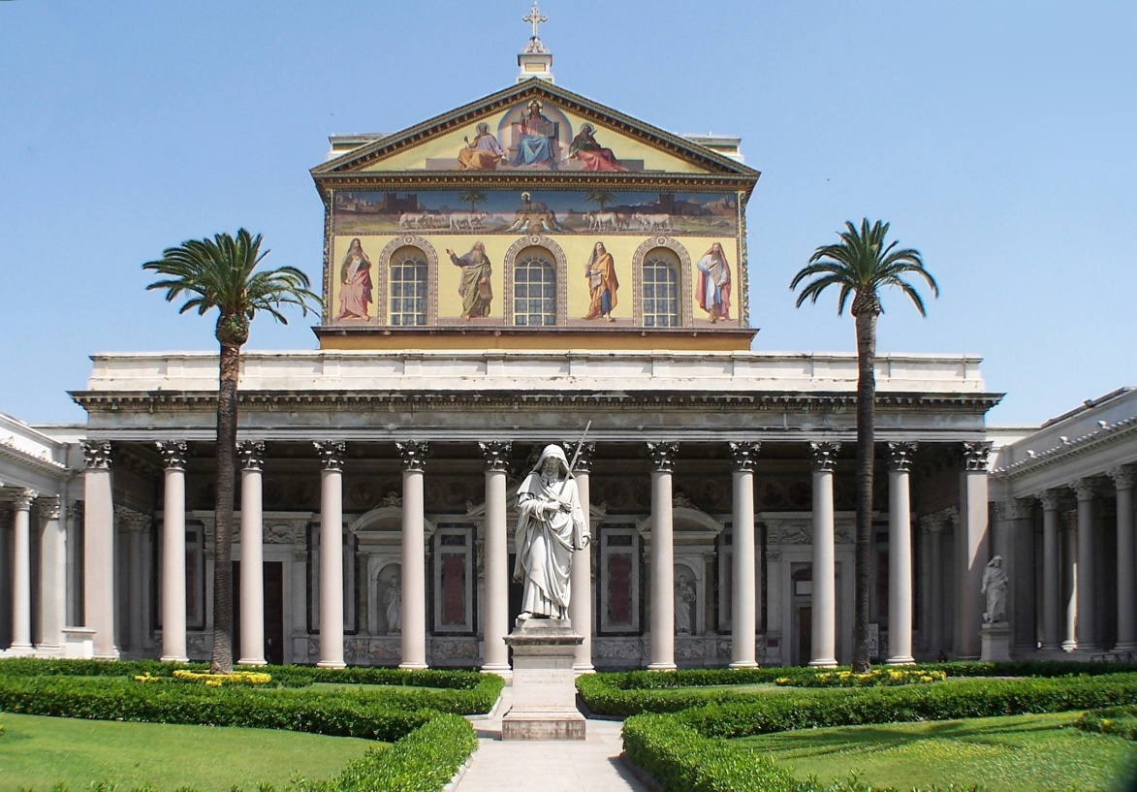
La chiesa di San Paolo all'interno del complesso dell’abbazia delle Tre Fontane
Basilica di San Paolo fuori le Mura
Leggi pag.14 e completa pag. 58

